Slide 1

Сонный Оазис

Slide 2
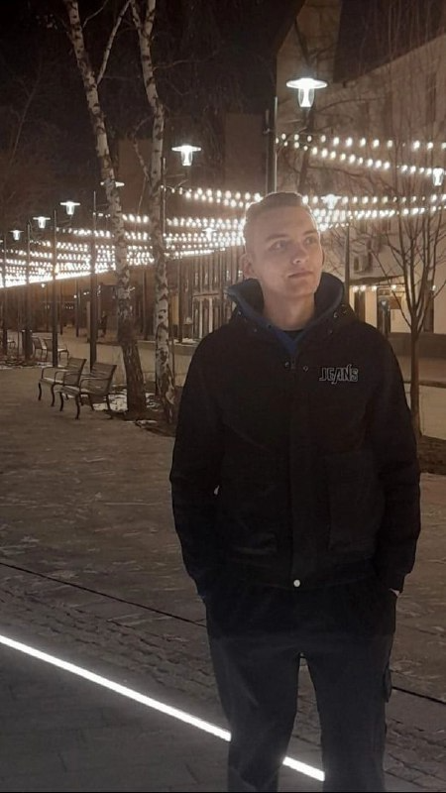
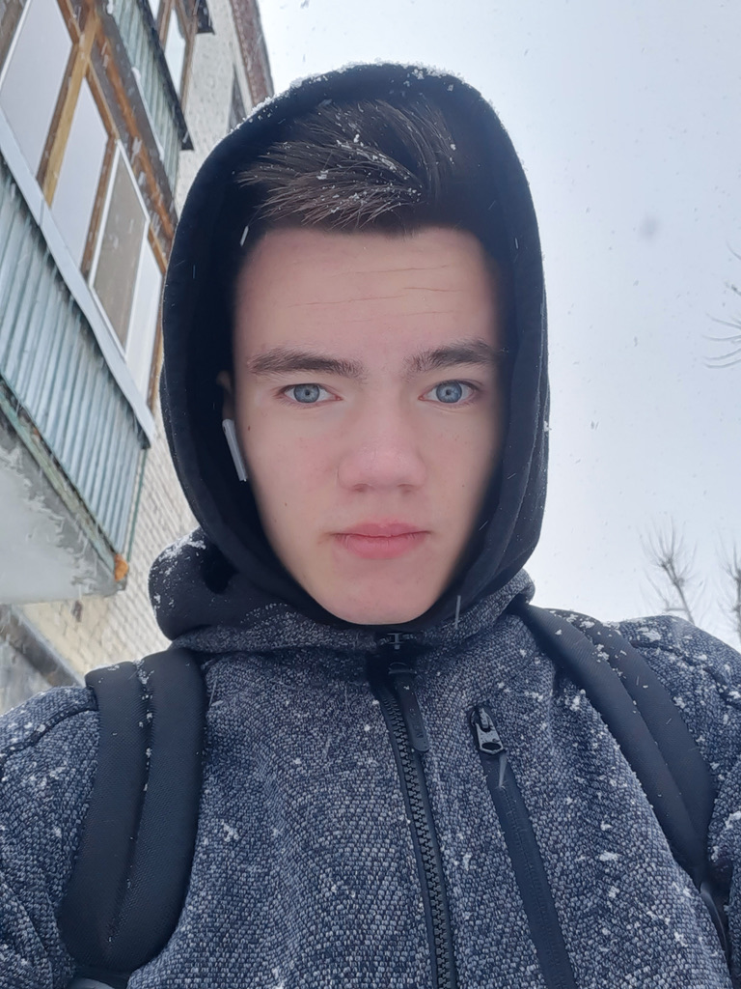
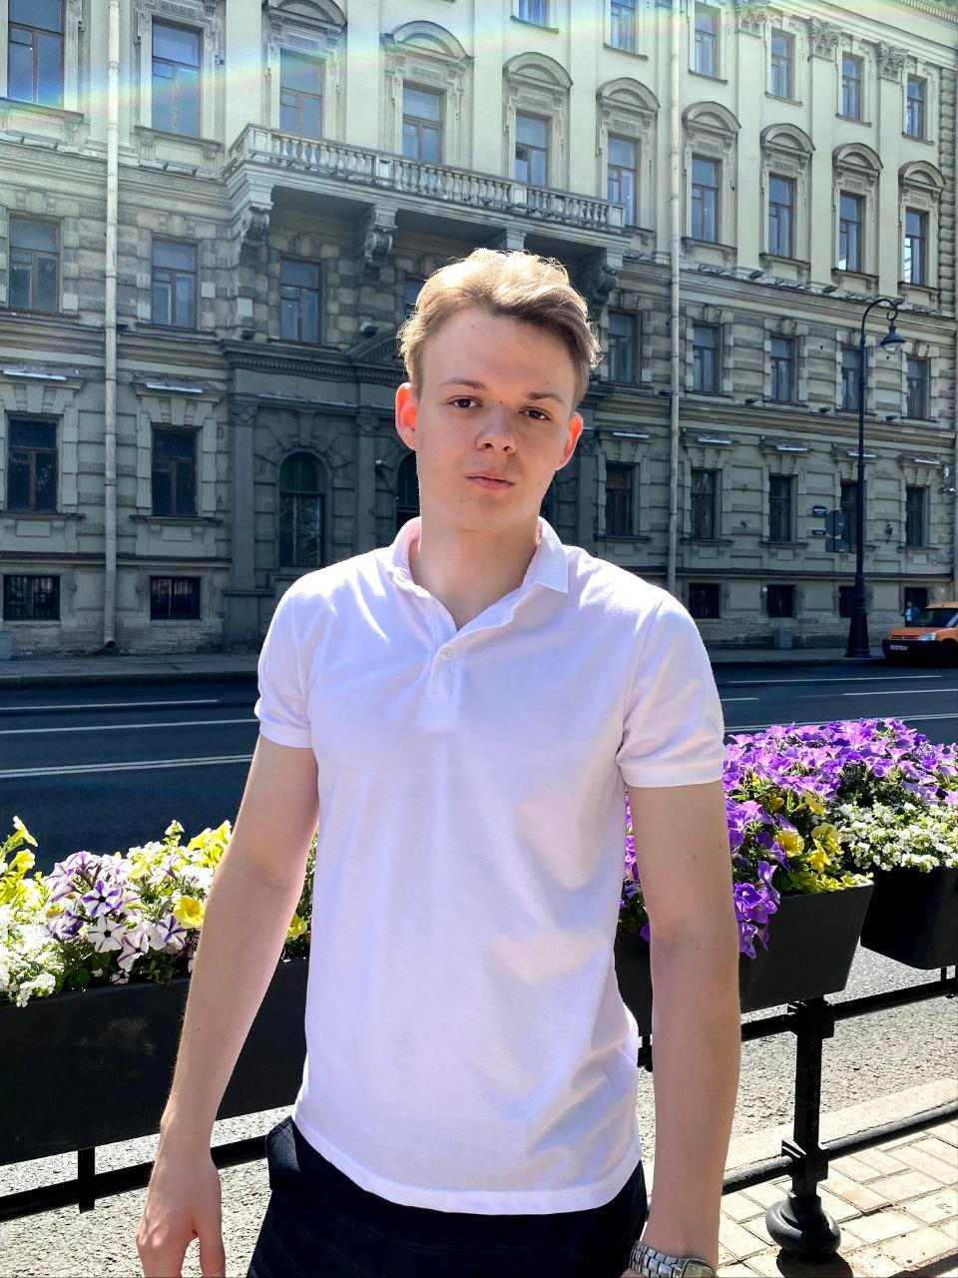
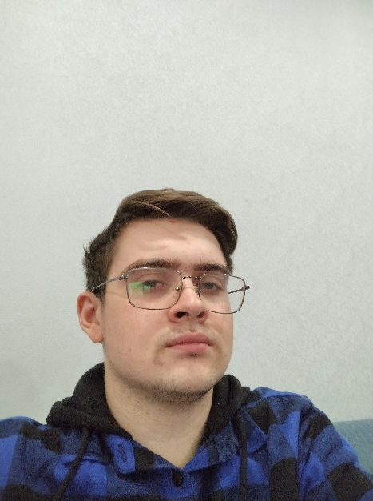
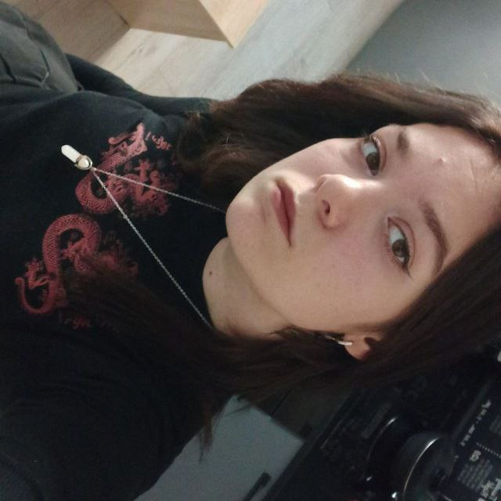
ПРОФИЛЬ КОМАНДЫ
Айкашев Демид
Web-developer
JS, SCSS, HTML, GULP,
WEBPACK, Tailwind, React
Ушаков Виталий
Разработчик приложений:
Знает языки программирования:
Python, C#
Платов Владислав
лидер команды
Frontend developer
Знает языки программирования:
JS, React, CSS
Панов Дмитрий
Разработчик приложений:
Знает языки программирования:
C#, Python
Штанько Алина
маркетолог

Slide 3
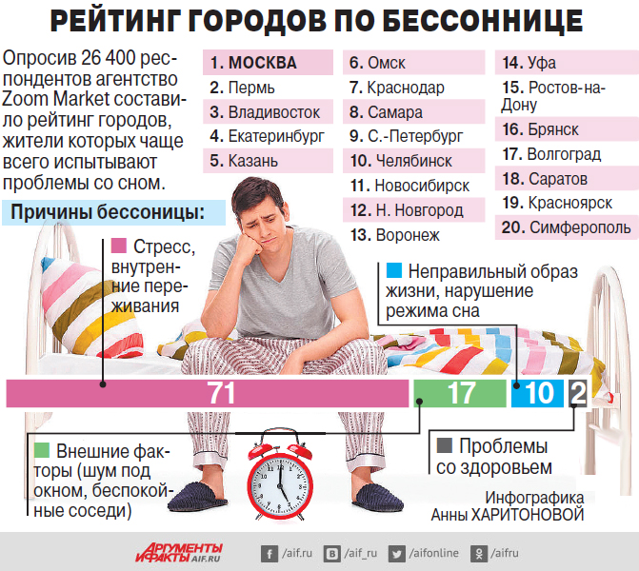
ПРОБЛЕМА
Проблема: Недостаток качественного сна негативно влияет на физическое и эмоциональное состояние человека. Бессонница приводит к усталости, раздражительности, сниженной концентрации, а также другим проблемам.
Текущие методы решения проблемы:
Прогулки перед сном.
Увеличение физической нагрузки в течение дня.
Употребление снотворного.
Недостатки текущих методов:
Риски для здоровья при чрезмерном употреблении снотворных.
Неэффективность других методов из-за их несистемности и некомплексного подхода.

Slide 4

ЦЕЛЕВАЯ АУДИТОРИЯ
Профиль пользователей: Люди, обладающие навыками использования современных технологий (телефон, интернет), не страдающие бессонницей в следствии медицинских проблем, но имеющие трудности с засыпанием.
Пол: Не имеет значения.
Возраст: От 16 до 25 лет.
Сфера деятельности: Неограниченная
Приоритеты: Удобство и отсутствие побочных эффектов у используемого продукта

Slide 5
ИДЕЯ ПРОЕКТА
Идея: Разработать приложение, предоставляющее пользователям набор инструментов и рекомендаций для улучшения сна и создания благоприятной среды для релаксации.
Реализация: Планируется завершить проект в течение трех лет с бюджетом до 1 миллиона рублей, используя ресурсы нашей команды.

Slide 6
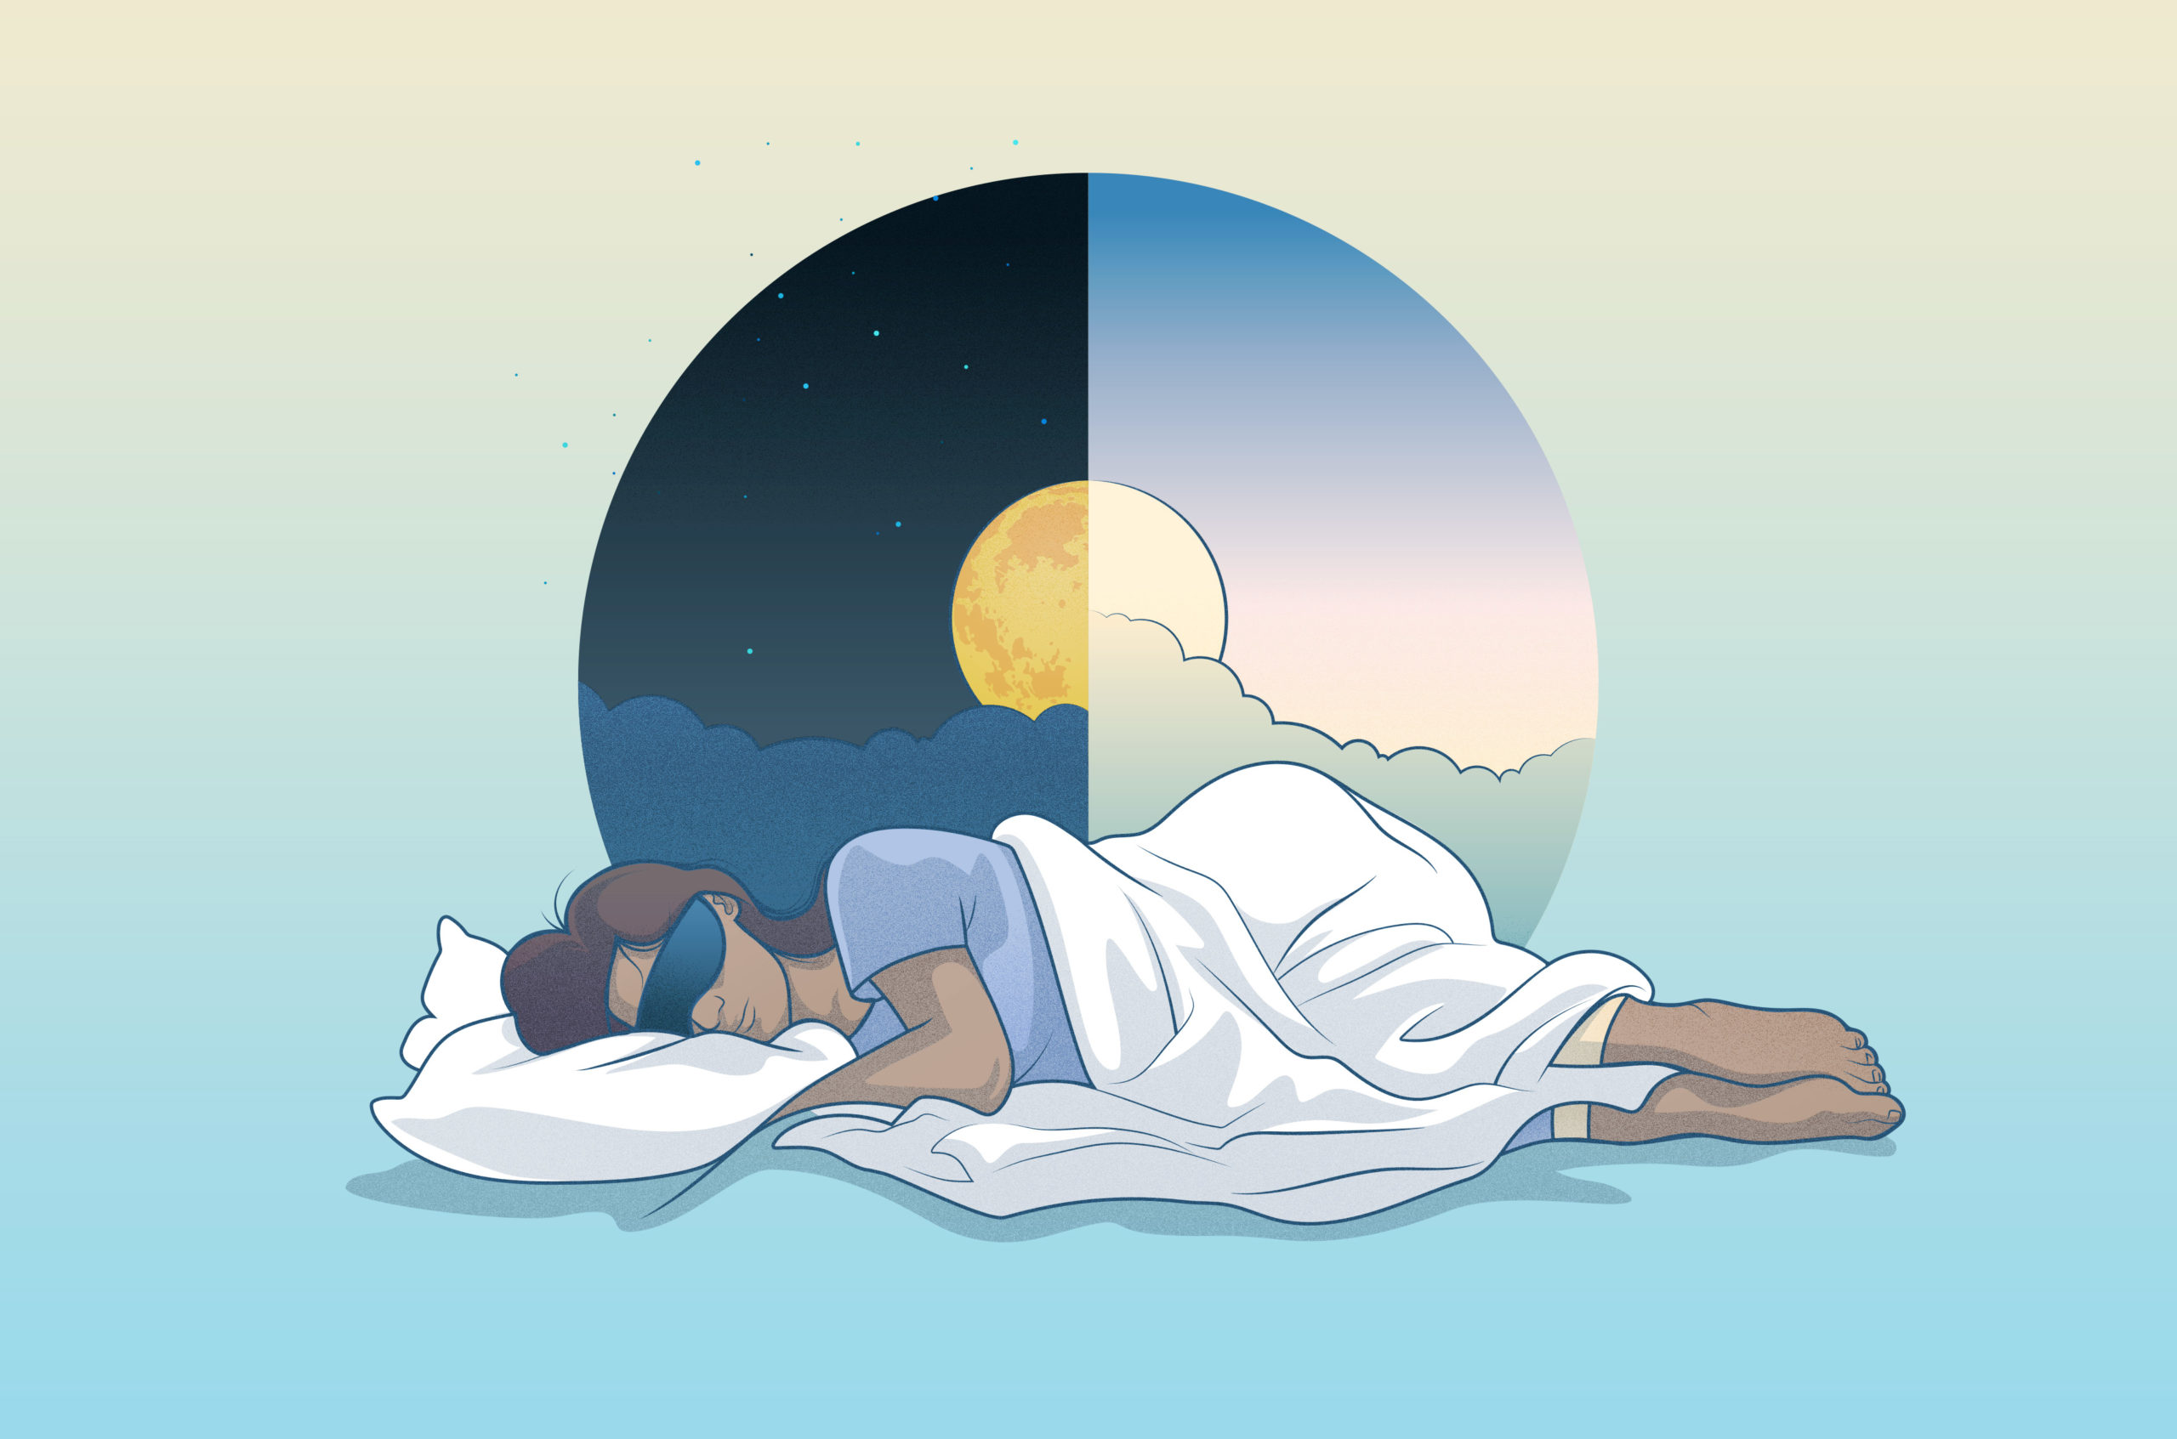
ПРОДУКТ ПРОЕКТА
Основные функции:
Медитации: Специально разработанные аудио и видеоматериалы для помощи в расслаблении и снятии стресса перед сном.
Расслабляющие звуки: Возможность выбора и настройки звуков, создающих атмосферу комфорта и спокойствия.
Советы по улучшению качества сна: Персонализированные рекомендации, основанные на научных данных.
Мониторинг сна: Ведение журнала сна с возможностью анализа качества сна, выявления привычек.
Создание комфортной атмосферы: Рекомендации по организации спального места, подбору постельного белья и обстановки для улучшения сна.

Slide 7
Сценарий использования:
Регистрация и тестирование:
  При входе в приложение пользователь видит форму для регистрации (указать пол, возраст, пароль, email).
  После ему предлагают пройти тест на основе которого ИИ подбирает персональные советы.
Главный экран:
  Содержит 5 вкладок с функциями приложения.
Достижения и дневник сна:
  Пользователь может получить достижение (в виде стикера) за выполнение советов и ведение дневника сна.
Вкладка «Профиль»:
  Позволяет изменить персональные данные.
Вкладка «Медитация»:
  Список аудио и видео для расслабления и снятия стресса.
Вкладка «Расслабляющие звуки»:
  Аудиоматериал для создания атмосферы комфорта и спокойствия.
Вкладка «Советы»:
  Персонализированные рекомендации, основанные на данных о снах и привычках пользователя.
Вкладка «Мониторинг»:
  Возможность ввести журнал для анализа сна и выявления привычек.
Вкладка «Создание комфортной атмосферы»:
  Рекомендации по организации спального места, подбору постельного белья и обстановки для улучшения сна.

Slide 8
ТЕХНОЛОГИЯ
Технологии, используемые в решении:
Кроссплатформенная разработка мобильных приложения
Искусственный интеллект
React native
Python
Figma
C#
Продукт обладает следующими техническими параметрами:
Приложение для операционных систем: Android, IOS
Вес приложения: 80мб
Уровень готовности технологии: TRL № 1

Slide 9
КОНКУРЕНТНЫЙ АНАЛИЗ
Критерии | Наш проект «Сонный Оазис» | Sleep as Android: отличный сон | Ментальный наставник HD | Трекер сна — умный будильник | Balance | Практика
Стоимость | Бесплатное (Не коммерческое использование), Платное (для коммерческого использования) | бесплатно / вечный премиум — 799 р. | Бесплатно первый месяц/599р в неделю/799р в месяц/2950 в год | Бесплатно | Бесплатно первый год/999р в месяц/5490р в год | Платно/379 в месяц/2290р в год
Маркет | Google Play, AppStore, | Google Play | AppStore | Google Play, AppStore | Google Play,AppStore | AppStore
Функция ИИ | Присутствует | Отсутствует | Отсутствует | Отсутствует | Отсутствует | Отсутствует
Платформа | Android, IOS | Android | IOS | Android, IOS | Android, IOS | IOS
Локализация | Russian, English, Spanish, Germany | 77 языков | 3 языка | Russian | English | Russian

Slide 10
ГИПОТЕЗЫ ПРОЕКТА
Гипотеза: 35% людей в возрасте с 16-25 лет имеют проблемы с сном.
Способ проверки: Опрос пользователей через сервис Google Forms.
Целевое количество респондентов: 23 человека.
Вопросы для опроса / интервью:
1. Придерживаетесь ли вы регулярного графика сна?
2. Какие именно проблемы или трудности вы встречаете в организации своего сна?
3. Как часто у вас бывают проблемы со сном?

Slide 11
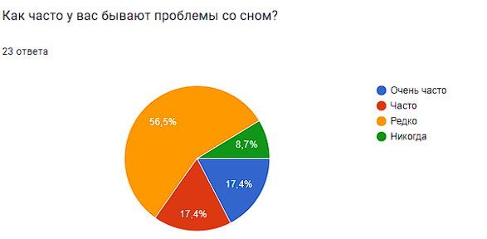
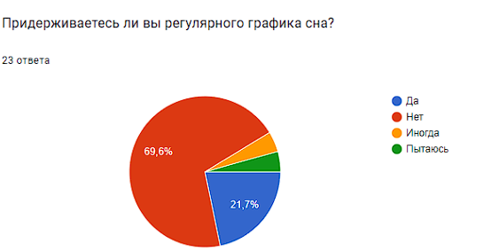
Какие именно проблемы или трудности вы встречаете в организации своего сна?
Частые ответы:
Учеба
Стресс

Slide 12
ОБЪЁМ РЫНКА
По данным App Annie, в 2023 году в мире было загружено более 500 миллионов приложений для улучшения сна. Это на 20% больше, чем в 2022 году.
Рост популярности приложений для улучшения сна можно объяснить несколькими факторами:
Все больше людей осознают важность полноценного сна для здоровья и благополучия.
Современные технологии позволяют отслеживать сон с высокой точностью и предоставлять пользователям персонализированные рекомендации по его улучшению.
Конкуренты:
Sleep as Android: Отличный сон, Ментальный наставник HD, Трекер сна - умный будильник, Balance, Практика.
Стратегия:
Несмотря на наличие конкурентов, мы стремимся занять долю рынка 2-3% за счет использования ИИ.

Slide 13
БИЗНЕС-МОДЕЛЬ
Модель монетизации: Реклама с возможностью отключения путем приобретения подписки за 500 рублей в месяц.
Основные каналы сбыта: Google Play Market, AppStore
Партнёры:
Google Play Market, AppStore, рекламодатели
Маркетинг и продвижение
Ценностное предложение: Применение ИИ делает наше приложение адаптивным для каждого пользователя, что выделяет нас среди конкурентов.
Основные каналы взаимодействия с пользователем: Приложение, соц сети: вконтакте и телеграмм.

Slide 14
РЕСУРСЫ: ДИАГРАММА ГАНТА
Задача | Дата начала | Дата завершения | Ответственный | Ноябрь | Декабрь | Январь | Февраль | Март | Апрель | Май | Июнь | Июль | Август | Сентябрь | Октябрь
Разработка концепции проекта | 01.11.23 | 24.11.23 | Ушаков В.
Разработка дизайна приложения | 25.11.23 | 24.12.23 | Айкашев Д.
Разработка функций приложения | 26.12.23 | 26.04.24 | Платов В.
Обучение ИИ | 26.12.23 | 26.02.24 | Платов В.
Сбор аудио-видео материала | 25.11.23 | 24.12.23 | Ушаков В.
Сбор рекомендаций врачей | 25.11.23 | 24.12.23 | Ушаков В.
Выпуск Бета версии | 01.05.24 | 15.06.24 | Айкашев Д.
Сбор обратной связи | 01.05.24 | 15.06.24 | Штанько А.
Исправление багов | 01.05.24 | 01.08.24 | Панов Д.
Публикация приложения | 01.08.24 | - | Панов Д.
Размещение рекламы | 01.08.24 | 01.10.24 | Штанько А.
Общий срок реализации проекта: 9 месяцев

Slide 15
РЕСУРСЫ: ФИНАНСОВЫЙ ПЛАН
2023/2024/ | Ноябрь | Декабрь | Январь | Февраль | Март | Апрель | Май | Июнь | Июль
Расходы:
Зарплата разработчикам |  | 7000 | 10000 | 10000 | 10000 | 10000 | 10000 | 10000 | 10000
2024/2025 | Август | Сентябрь | Октябрь | Ноябрь | Декабрь | Январь | Февраль | Март | Апрель
Комиссия маркету | 1000 | 1400 | 1800 | 2000 | 1800 | 1400 | 1600 | 2000 | 2400
Оплата серверов | 1400 | 1400 | 1400 | 1400 | 1400 | 1400 | 1400 | 1400 | 1400
Реклама и продвижение | 8000 | 10000 | 12000 | 14000 | 14000 | 16000 | 18000 | 20000 | 22000
Иное | 4000 | 4000 | 4000 | 4000 | 4000 | 4000 | 4000 | 4000 | 4000
Доходы:
Выручка от продажи продукции (цена подписки * количество продаж) | 10*500=5000 | 15*500=7500 | 30*500=15000 | 40*500=20000 | 25*500= 10000 | 30*500= 15000 | 30*500= 15000 | 40*500=20000 | 60*500= 30000
Реклама | 8000 | 10000 | 10000 | 12000 | 16000 | 18000 | 18000 | 21000 | 22000
Общая стоимость реализации проекта: 273200 рублей
Период окупаемости: 8 месяцев

Slide 16
РЕЗУЛЬТАТЫ
Количественные результаты:
Количество скачиваний приложения 10 тыс.
2. Количество активных пользователей 5 тыс.
3. Среднее количество посещений активного пользователя в день: 2 (утро, вечер).
Качественные результаты:
Улучшение качество сна с помощью приложения.
2. Пользователи могут самостоятельно организовать график сна.
3. Клиенты используют советы из приложения.
Качественные показатели будет отслеживаться путем повторного тестирования пользователей (1 раз в месяц) с целью отслеживания прогресса.
*На слайде представлены результаты проекта по истечении 8 месяцев после выпуска

Slide 17
ВЫВОДЫ
Проект «Сонный Оазис» является целесообразным для реализации по следующим причинам:
Широкий спрос: Проблемы со сном широко распространены, в наше время многие с ними сталкиваются. Приложение будет иметь большую аудиторию.
Научные рекомендации: рекомендательная база состоит исключительно из научно обоснованных советов для улучшения сна и преодоления бессоницы.
Практичность и доступность: Приложение предоставляет собой удобный и доступный инструмент для широкого круга пользователей.
Окупаемость: По проделанным расчетам «Сонный Оазис» окупится в течение 8 месяцев.
Нецелесообразность проекта объясняется необходимостью наличия в команде опытных специалистов - разработчиков.
В среднесрочной перспективе (3-5 лет) предусмотрено:
Расширение пользовательской базы.
Улучшение искусственного интеллекта.
Добавление нового контента.
Повышение отзывчивости UI/UX дизайна.
Интеграция новых научных исследований для улучшения качества сна.

